Slide 1
«Светлый праздник Пасха»

Slide 2
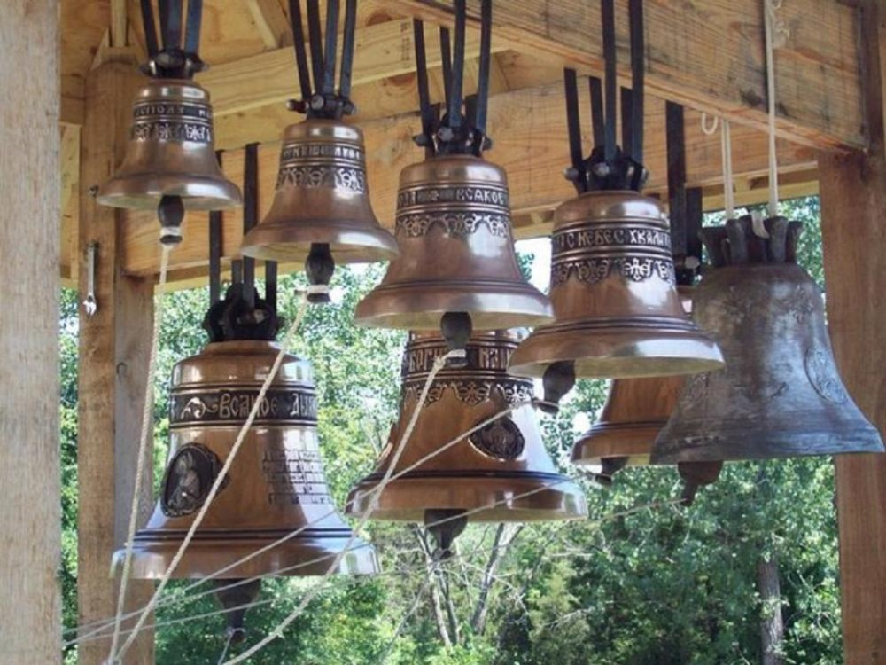
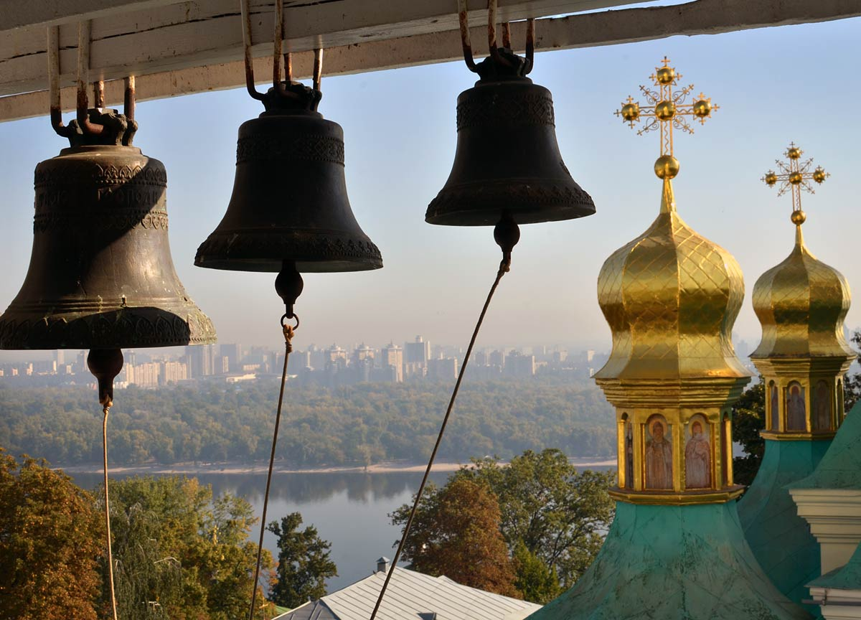
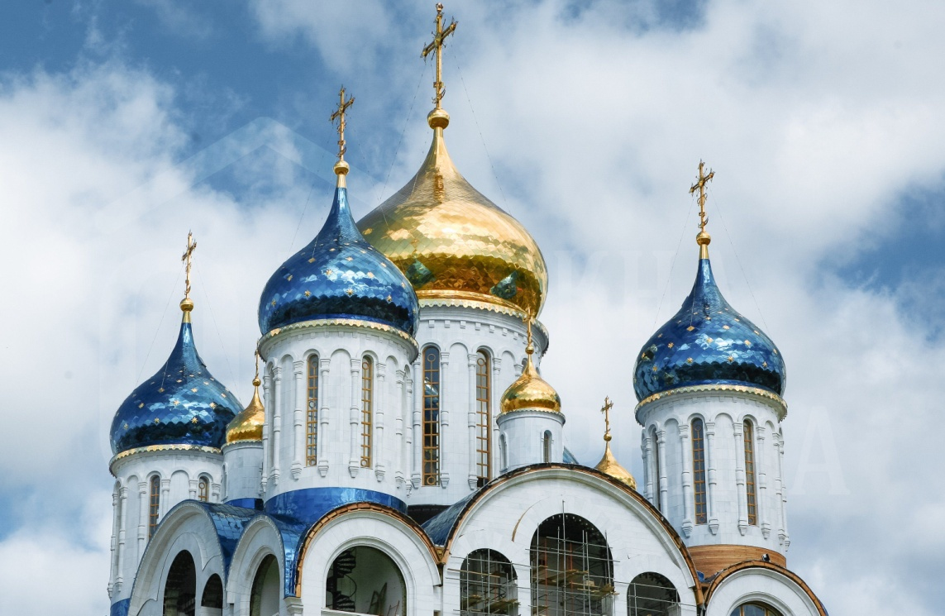
Пасха - это самый большой церковный праздник. В этот день во всех церквях звонят колокола, по особенному, торжественно. Этот звон зовется "Пасхальный благовест"

Slide 3
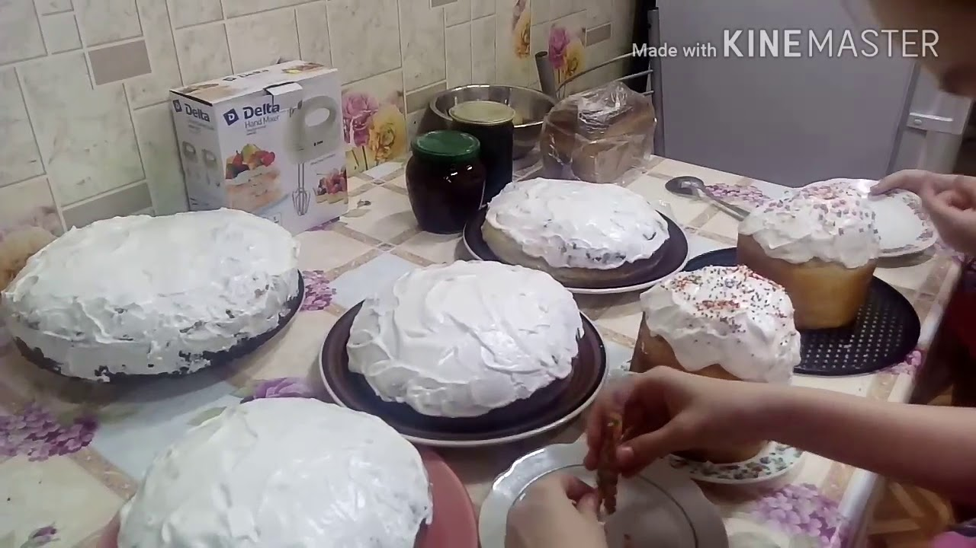
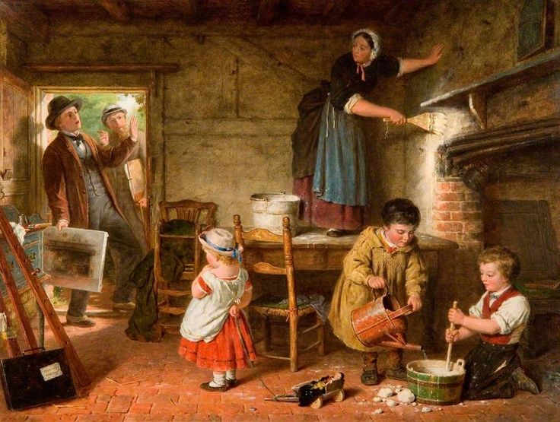
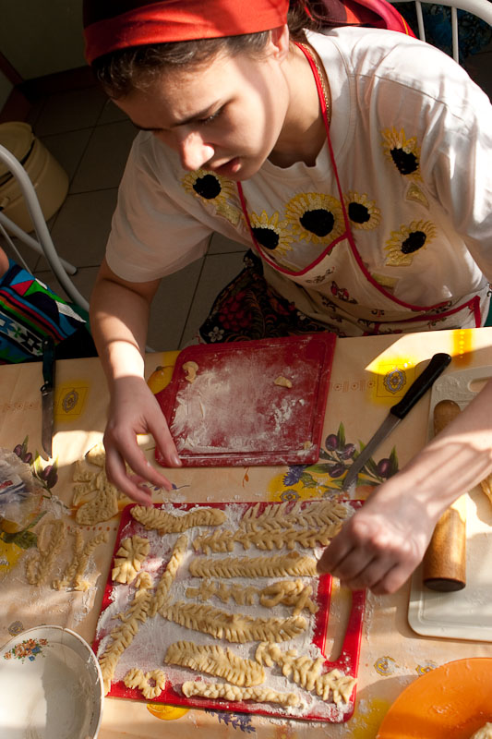
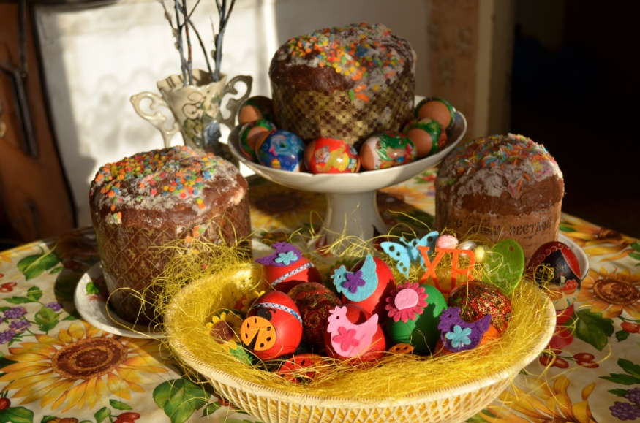
К Великой Пасхе хозяюшки очень тщательно и заранее готовились. Убирали дом, красили яйца, пекли куличи, готовили вкусные блюда, делали пасху из творога

Slide 4
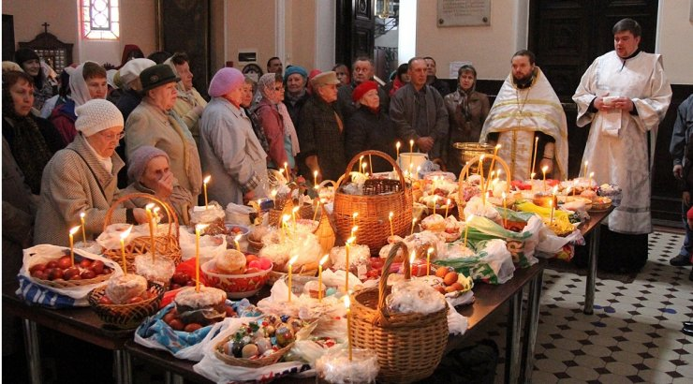
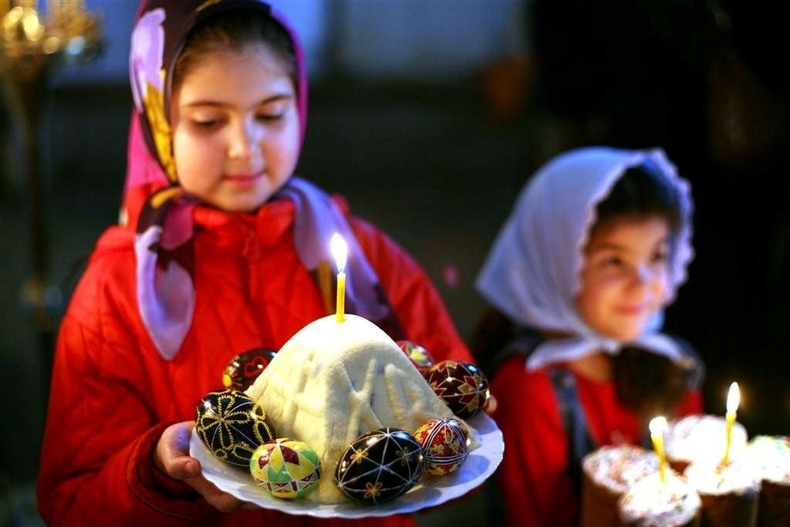
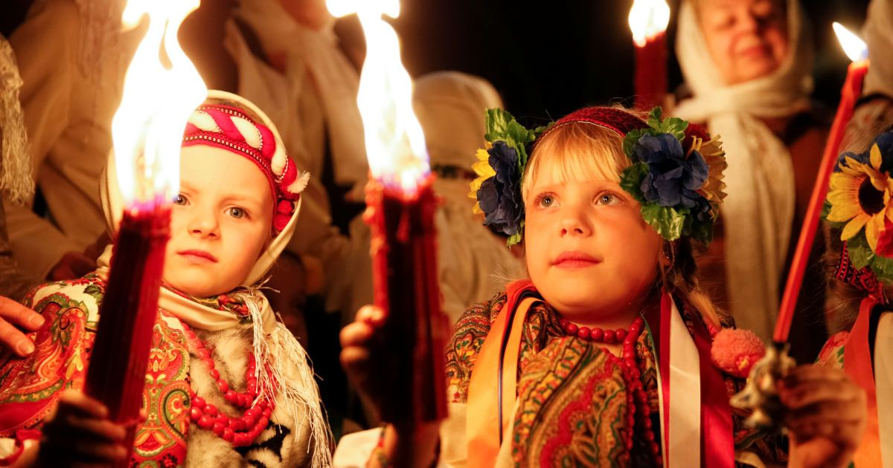
Нарядные одежды доставали из сундуков. Когда наступал праздничный день, всей семьей шли в церковь, потом или гостей принимали, или шли в гости.

Slide 5
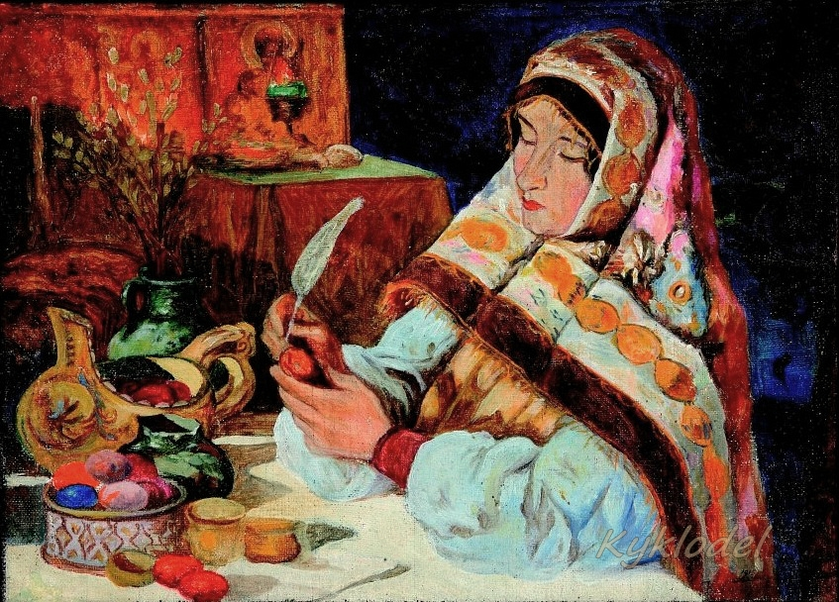
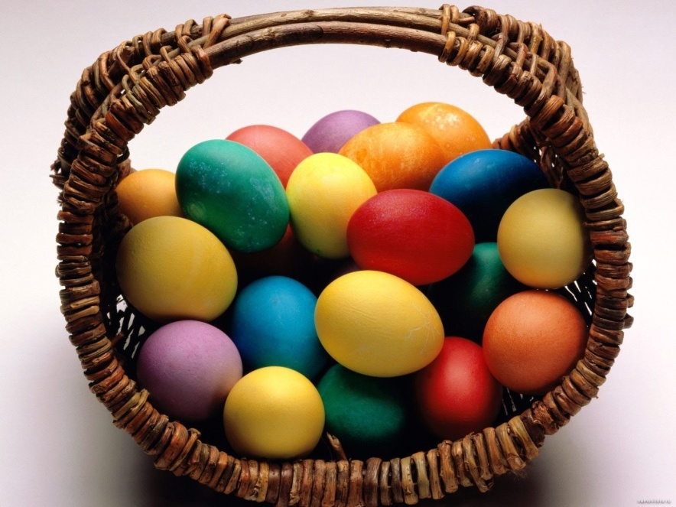
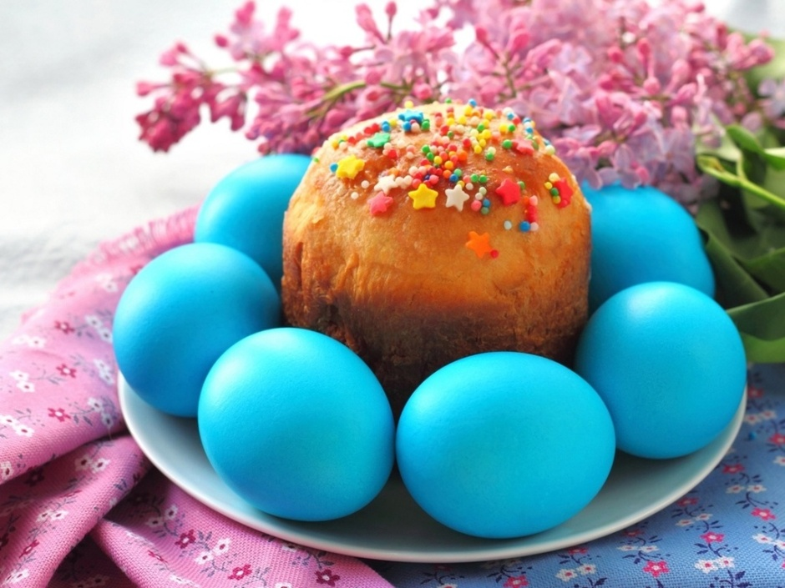
Пасхальные яйца, окрашенные в один цвет, без рисунка, назывались крашенками (или галунками).
Notes:
Пасхальные яйца, окрашенные в один цвет, без рисунка, назывались крашенками (или галунками).

Slide 6
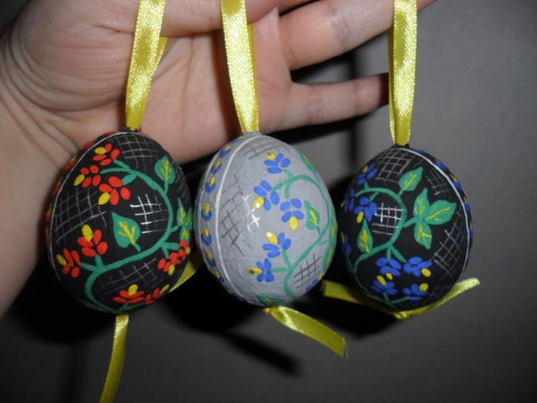
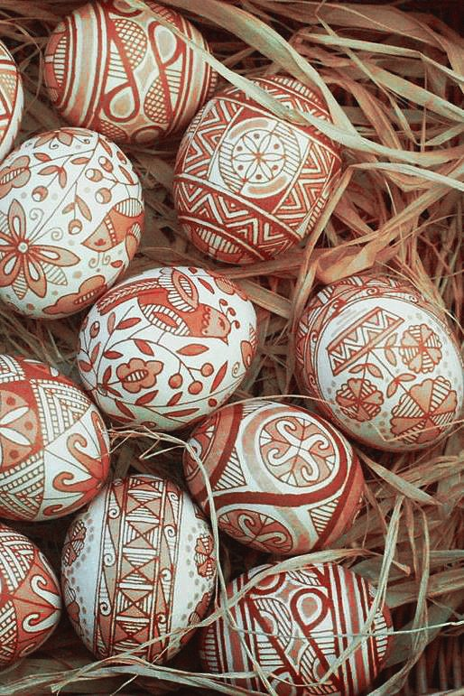
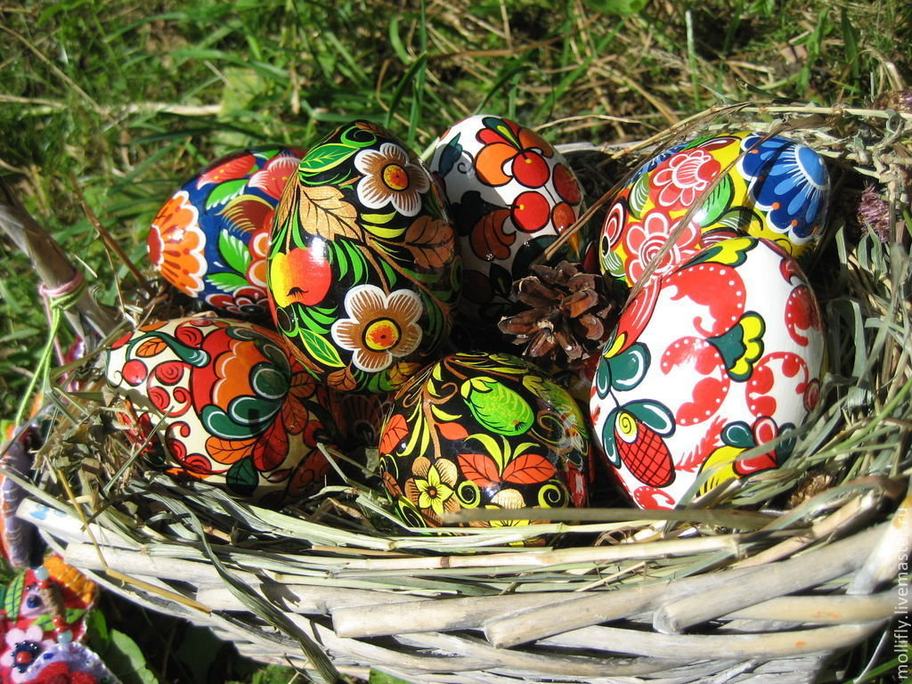
Писанка считается символом жизни, солнца, бессмертие, любви и красоты, весеннего возрождения, добра, счастья и содержит глубокий смысл. Ее дарят в знак перемирия, пожелания здоровья, красоты и силы, применяют, как оберег от бедствия и стихий.

